Slide 1
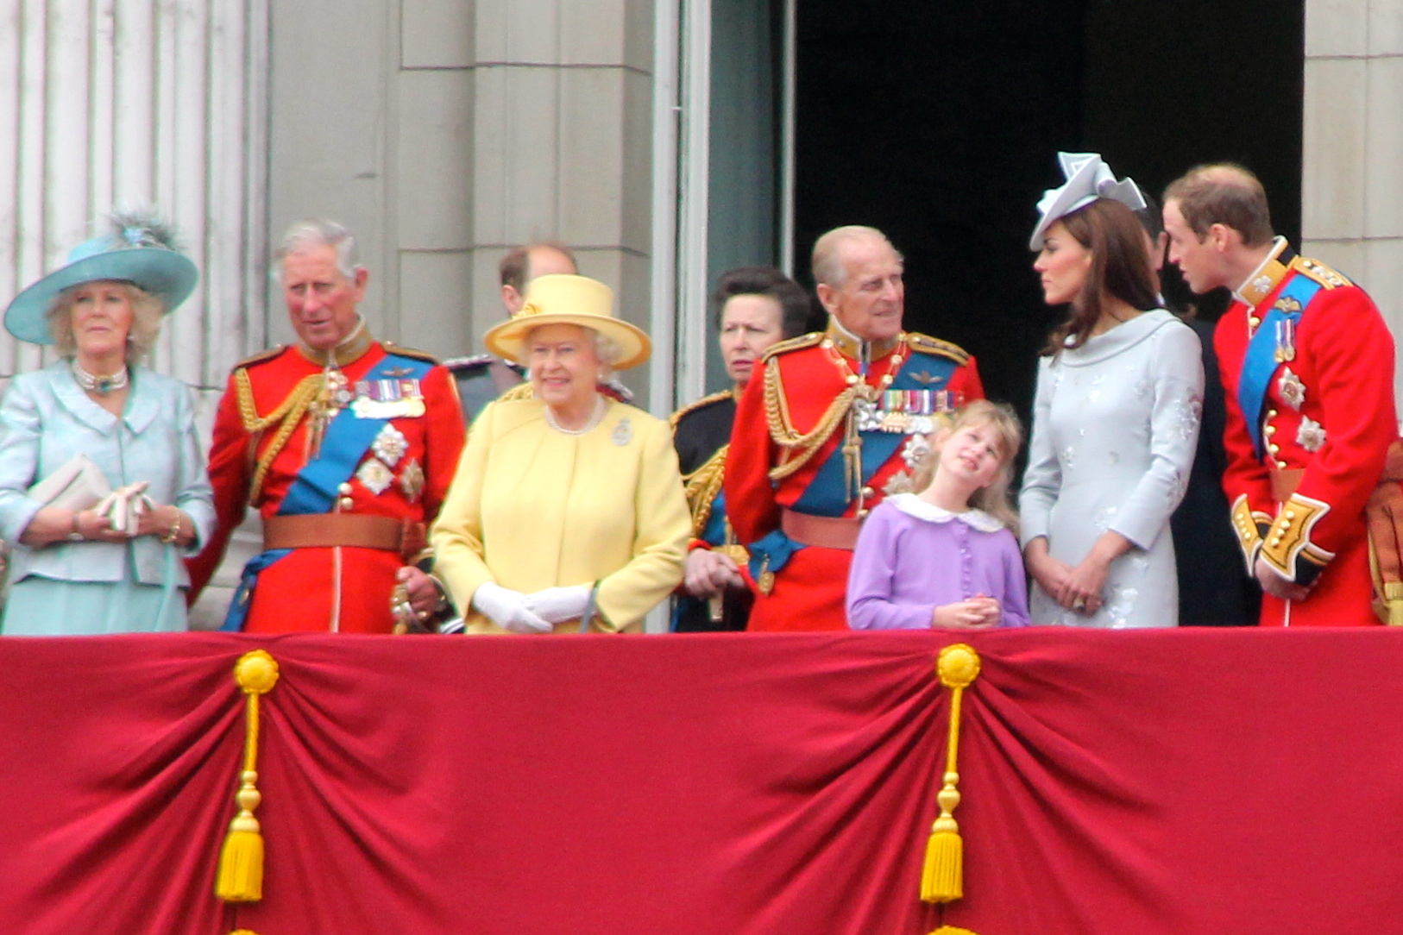

English class
Monday, March 23rd

Slide 2

Résumé de l’épisode précédent (mercredi 18)
Activités sur Learning apps pour revoir le vocabulaire de la famille royale et l’identité ainsi que les différents liens entre les membres de cette famille.

Slide 3
Avant de commencer :
Relire les leçons et exercices précédents.
Refaire des activités de révision du vocabulaire.
Avoir son cahier, de quoi noter, de quoi vérifier le vocabulaire (dictionnaire en ligne ou papier).
Liens utiles :
Vos séances sur le blog
Un bon dictionnaire en ligne
Le vocabulaire de la famille sur Quizlet
Je vous rappelle que vous pouvez vous inscrire gratuitement sur votre espace classe Quizlet avec ce lien.

Slide 4
Today
Activities and exercises correction (Monday 16).
Reading and writing: Charlie and the Chocolate Factory by Roald Dahl.

Slide 5
Correction: family enigmas
Pour ceux/celles qui ont posté des énigmes ici, j’ai corrigé directement vos productions sur le document.

Slide 6
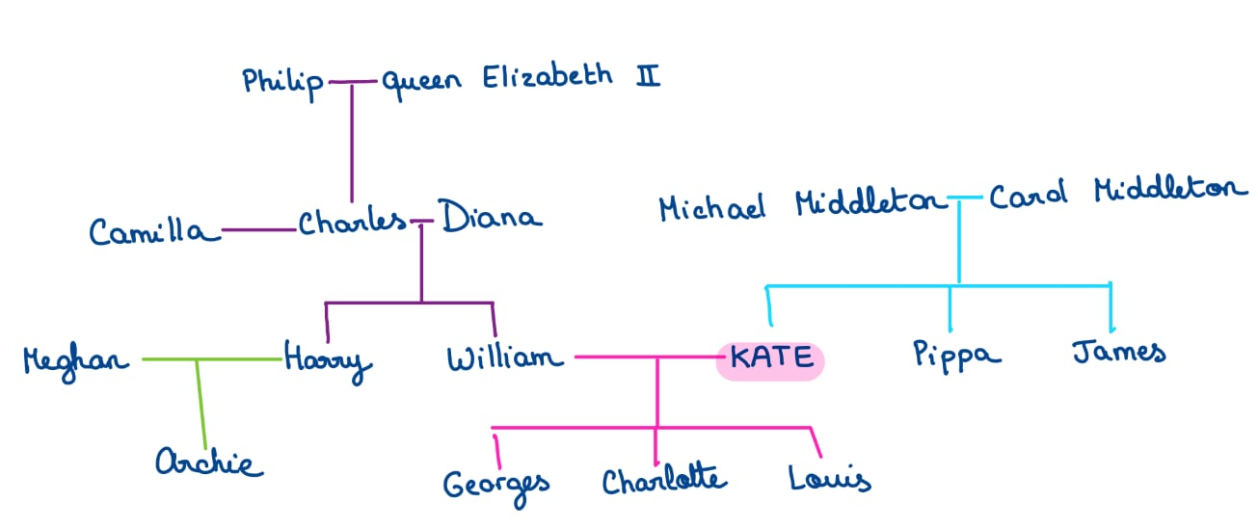
Correction: Kate’s family tree

Slide 7
Read the following text. Lis le texte ci-après.

Slide 8
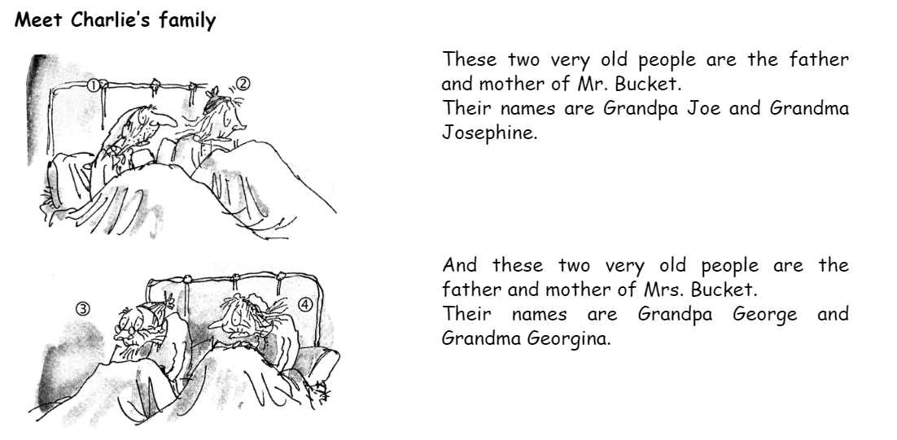
Reading – Page 1/3

Slide 9
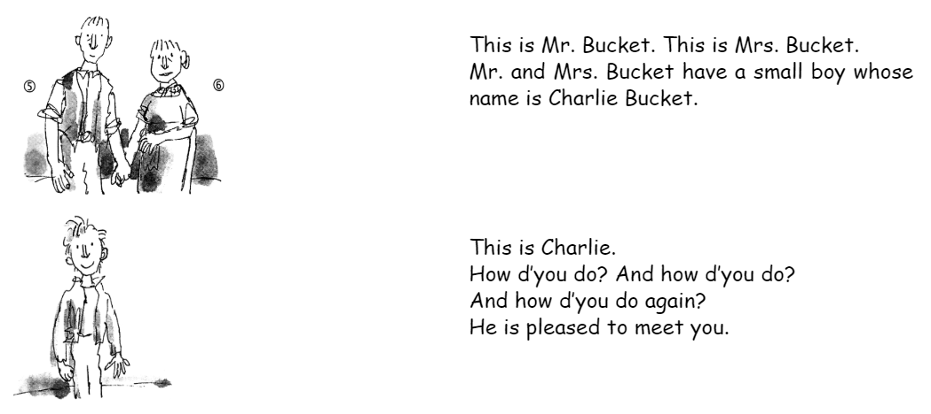
Reading – Page 2/3

Slide 10
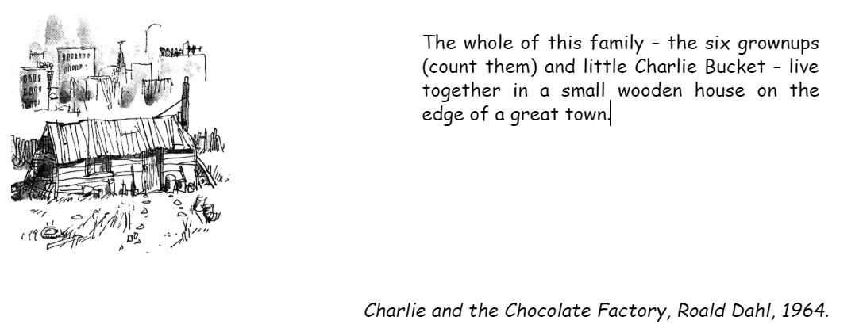
Reading – Page 3/3

Slide 11
Answer the following questions and send a photo of your work to Ms Fabre. Réponds aux questions suivantes et envoie une photo de ton travail à Mme Fabre. (camille.fabre1@ecollege78.fr)

Slide 12
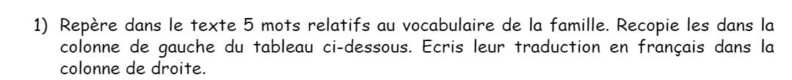
Vocabulaire anglais | Traduction française

Slide 13
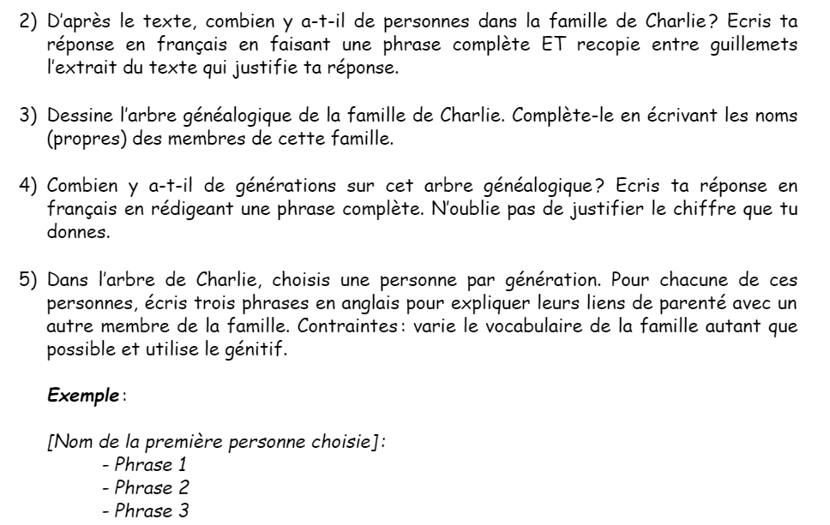

Slide 14

That’s all for today! See you next time.

